Slide 1



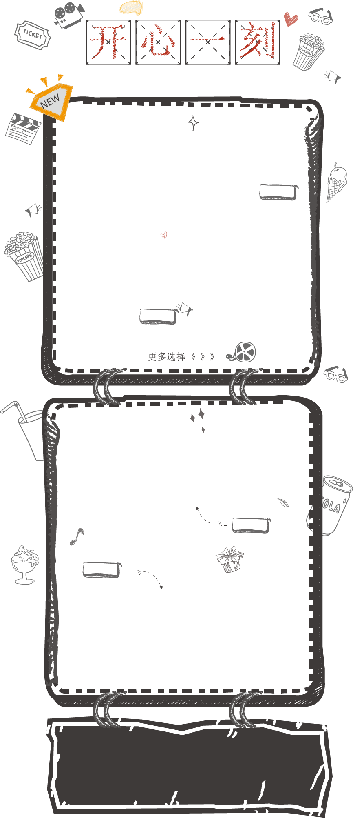
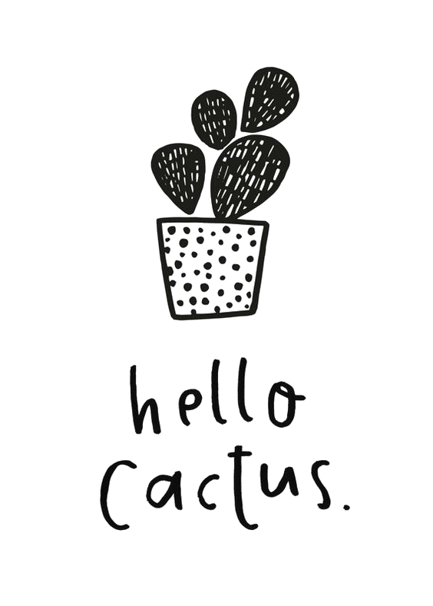
STARLIGHT

Slide 2

目錄
工作分配
遊戲背景
遊戲玩法

Slide 3






工作分配
PPT
程式
報告
測試
圖片、音樂
數學二 傅維康
法學一 利婕瑜
機械一 張志恆
資工一 朱育民
數學二 林澤祐
法學一 賴明祐
心理三 李志翔
法學一 李姿儀

Slide 4
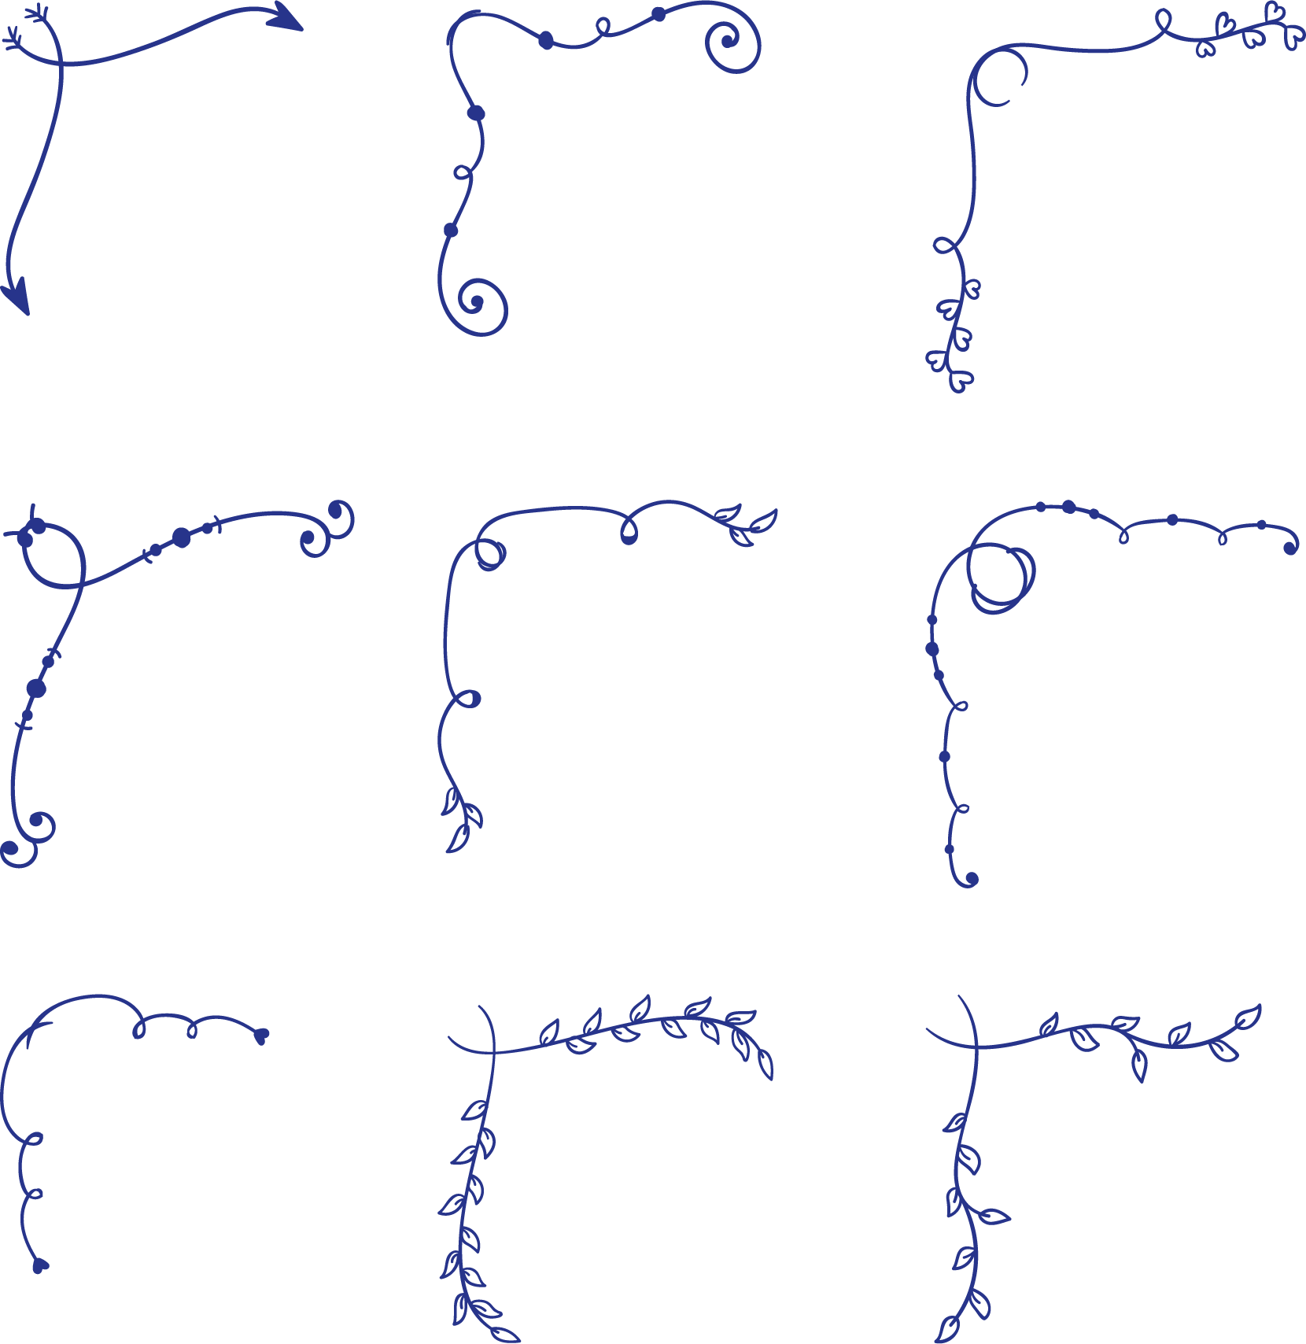
遊戲背景

Slide 5

遊戲背景
鎮長跟我說，一年前，這裡經歷了一場嚴重的災難，強盜們奪走一件件財寶一條條無辜的性命，居民流離失所，無家可歸的人四處逃竄。如今，鎮上的人仍然對那次的夢魘揮之不去，然而，我卻什麼都忘了，留下的也只剩這些零碎的照片以及鎮長口中家人們的信物。我不時仰望這片星空，並試圖想起些什麼......

Slide 6
遊戲玩法

Slide 7
遊戲玩法
遊戲理念
─以消除全部方塊為目標
無論是否Clear都會+1Level，玩家同一層層往上爬，遊玩情況有二：
(1)使用提示：分數會回到關卡一開始，但能有效達到更高Level。
(2)不使用提示：以較高的分數到達該層，玩家可互相比較Level和Score。

Slide 8
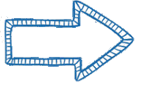
遊戲玩法
若有剩餘星星且無法再消除
血量－１
血量為0又失敗即game over
兩個（含）以上同顏色的星星
若排在一起則可以消去
若關卡內的星星全部消完
則血量（一開始為三點）＋１

Slide 9


遊戲玩法
關卡難度
提示設計
顏色會隨著level提高而增加，兩種顏色一關，三種顏色兩關……以此類推。
提示只能使用三次，可以在中途使用，使用後會回到關卡一開始（分數亦然）。
分數計算
提示步數
該次消除方塊數的平方
提示70%（剩餘30%的星星需要玩家自行計算）。

Slide 10
謝謝大家聆聽

